Slide 1
Конкурс з визначення програм (проектів, заходів), розроблених інститутами громадянського суспільства, для виконання (реалізації), яких надається фінансова підтримка за рахунок коштів обласного бюджету у 2015 році
Чернігівська обласна державна адміністрація
Департамент інформаційної діяльності та комунікацій з громадськістю

Slide 2
Порядок денний
“ Чернігівська громада ” та підсумки конкурсів проектів, що реалізовувались за рахунок коштів з обласного бюджету у 2012 - 2013 роках.
Особливості проведення конкурс проектів у 2015 році:
Інше.
спрямування програм (проектів/заходів) у 2015 році;
правила заповнення документів для участі в конкурсі: (заява, опис проекту, кошторис);
особливості реалізації проекту;
правила підготовки звіту.

Slide 3
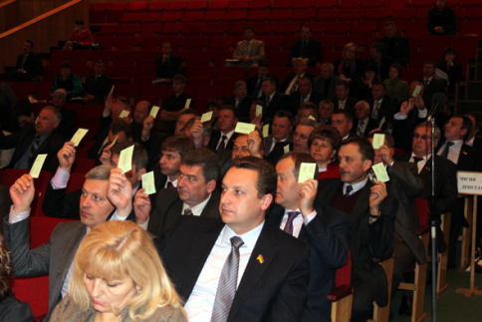
23 грудня 2011 року рішенням шостої сесії Чернігівської обласної ради шостого скликання затверджено обласну Програму сприяння розвитку інститутів громадянського суспільства на 2012—2015 роки
«Чернігівська громада»

Slide 4
Підсумки конкурсу з визначення програм (проектів, заходів) розроблених громадськими організаціями на виконання яких надавалась підтримка з обласного бюджету
у 2012 – 2013 роках
Тематика проектів стосувалась:
вивчення громадської думки щодо якості комунальних послуг в м. Чернігові, питань, що турбують чернігівську молодь, пріоритетів діяльності обласної влади;
роз’яснення питань адміністративної реформи, підвищення взаємодії влади та громадськості;
підвищення інституційної спроможності ІГС;
впровадження нових підходів щодо навчання дітей з обмеженими фізичними можливостями у рамках реформування системи освіти;
впровадження Ініціативи Партнерство “Відкритий Уряд”.

Slide 5
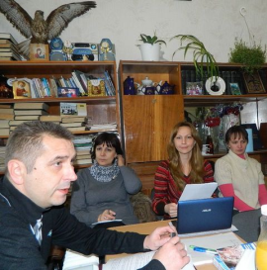
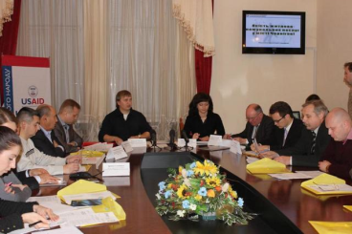
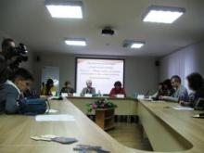
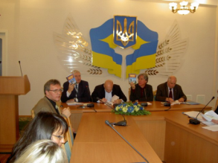
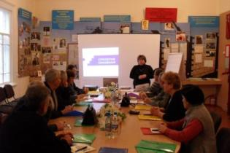
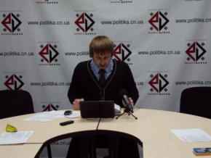
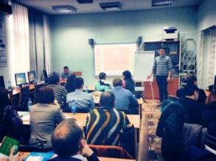
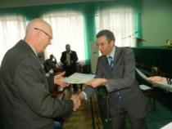
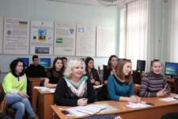
Особливістю проектів, що реалізовувались за рахунок коштів обласного бюджету, є їх аналітична спрямованість

Slide 6
Особливості підготовки та реалізації проектів у 2015 році, за рахунок коштів з обласного бюджету

Slide 7
1. Спрямування програм (проектів, заходів) у 2015 році
Вивчення громадської думки з питань оцінки діяльності органів влади та місцевого самоврядування.
Організації процесу інформування жителів області щодо здійснення реформ.
Проведення навчальних форумів, семінарів, лекцій, для громадських рад при РДА, міських виконавчих комітетах, та їх структурних підрозділах.
Проведення заходів щодо захисту інформаційного простору Чернігівської області.
Проведення інформаційних кампаній, що спрямовані на розвиток патріотичного та волонтерського рухів на території області, а також заходів, що пропагують ідею єдності та цілісності країни.

Slide 8



2. Правила заповнення документів для участі в конкурсі:
Зразки всіх документів, що стосуються проведення конкурсу програм (проектів, заходів), затвердженні розпорядженням голови облдержадміністрації від 14 червня 2012 року № 217 “Про проведення конкурсу з визначення програм (проектів, заходів), розроблених громадськими організаціями, на виконання (реалізацію) яких надається фінансова підтримка з обласного бюджету”.
Всі документи для участі в конкурсі проектів подаються в друкованому та електронному варіанті.

Slide 9
  Заява
складається відповідно до зразка, затвердженого розпорядженням голови ОДА;
до заяви додаються копії всіх додаткових документів (завірені підписом керівника та (за наявності) печаткою організації):
копія виписки з ЄДРПОУ;
копія статуту;
копія рішення органу ДПС;
копія податкових звітів за 2 останні роки діяльності;
опис проекту та кошторис;
лист (-и) підтримки від інших ГО;
в заяві прибирається все зайве (напр. “Додаток 1”);
відповідно до номеру в журналі реєстрації, вам присвоюється номер конкурсної пропозиції.

Slide 10
Опис проекту
для складання опису проектної заявки користуйтеся відповідним зразком, що затверджений розпорядженням голови ОДА від 14 червня 2012 року № 217;
чітко, коротко та зрозуміло формулюйте ціль та мету програми (проекту, заходу);
розділіть свій проект на етапи (не більше 5);
намагайтесь як найточніше розпланувати ваші заходи (зважайте на вихідні дні, свята та ін.);
дотримуйтесь структури зразка.

Slide 11
  Кошторис або заходи, які можуть бути сплачені в рамках конкурсу
Код 2210 (товари)
придбання канцелярського приладдя;
придбання свідоцтв, грамот, дипломів;
придбання продуктів для кава-брейків (кава, чай, печиво);
придбання пально-мастильних матеріалів
Код 2240 (послуги)
оплата інформаційних послуг сторонніх фахівців;
оплата послуг з харчування на період проведення заходу;
оплата транспортних послуг;
плата за оренду приміщень;
оплата послуг з перезарядки картриджів
З обласного бюджету не можуть бути сплачені:
Матеріальне заохочення виконавців, витрати на зв’язок, банківські витрати, комунальні послуги

Slide 12
Додаток 3
Зразок розрахунку витрат (кошторису) та джерел фінансування
на проведення ________________________________________________
_____________________________________________________________
(назва програми (проекту, заходу), який представляється на конкурс)
№ п/п | Статті видатків | Ціна за одиницю, грн | Кількість одиниць | Загальна сума, грн | Джерела фінансування
 |  |  |  |  | Внесок учасника конкурсу, грн | Залучені кошти, грн | Очікувані фінансування з обласного бюджет, грн
1. | Матеріальне заохочення виконавців
1.1. | (посада)
…
 | Всього:
2. | Оренда
2.1. | Оренда приміщення
...
 | Всього:
3. | Витрати на обладнання та матеріали (у тому числі, канцтовари)
3.1.
… | Всього:
4. | Транспортне обслуговування заходів
4.1
… | Всього:
5. | Оплата інформаційних послуг
5.1.
 | Всього:
6. | Витрати на зв’язок
6.1.
 | Всього:
7. | Банківські витрати
7.1.
 | Всього:
8. | Витрати на відрядження, транспортні витрати
8.1.
 | Всього:
9. | Витрати на комунальні послуги
9.1.
 | Всього:
10. | Інші витрати
10.1
 | ВСЬОГО:

Slide 13

Фінансування програм (проектів, заходів) здійснюється безпосередньо Департаментом інформаційної діяльності та комунікацій з громадськістю облдержадміністрації як головним розпорядником бюджетних коштів, через суб’єкти господарської діяльності (на підставі договорів).
Граничний обсяг фінансування за рахунок бюджетних коштів одного проекту становить 8 тис. грн

Slide 14
3. Особливості реалізації проекту
про кожний публічний захід, що реалізовується в рамках конкурсу проекту Ви інформуєте Департамент (за день до заходу);
під час проведення публічних заходів, фіксуйте їх за допомогою фото- , відеоапаратури;
ведіть реєстраційні листи (ПІБ, організація, контактна інформація);
здійснюєте підготовку коротких прес-анонсів та прес-релізів заходів.
Під час проведення публічних заходів заборонено:
будь-яка форма активності, що суперечить законодавству України;
будь-яка політична складова заходу;
будь-яка форма дискримінації.

Slide 15
4. Правила підготовки звіту
для написання звіту користуйтеся відповідним зразком, що затверджений розпорядженням голови ОДА від 14 червня 2012 року № 217;
до звіту в обов'язковому порядку додаються фотографії, копії або оригінали друкованої продукції (запрошення, буклети, грамоти);
копії реєстраційних листів з проведених заходів (кількість людей повинна бути не менша ніж заплановано в кошторисі проекту програми);
підготуйте слайд презентацію вашого звіту (не більше 5 слайдів), в якій будуть викладені мета, завдання, етапи реалізації програми, результати, яких було досягнуто в наслідок реалізації проекту.

Slide 16
  Для чого потрібен підсумковий моніторинг?
пряма вимога постанови Кабінету Міністрів України від 12 жовтня 2011 року № 1049 «Про затвердження Порядку проведення конкурсу з визначення програм (проектів, заходів), розроблених інститутами громадянського суспільства, для виконання (реалізації) яких надається фінансова підтримка»;
чим якісніші результати реалізації програм (проектів, заходів), тим більша ймовірність виділення потрібної суми коштів в наступному році;
відповідно до моніторингу, Департаментом складається підсумковий висновок за результатами моніторингу реалізації проекту, що є підтвердженням для інших українських та іноземних “донорів” здатності громадської організації реалізовувати програми (проекти, заходи).

Slide 17
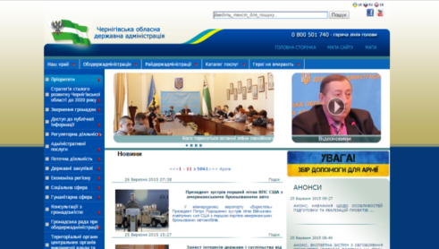
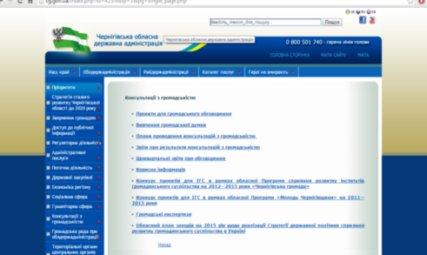
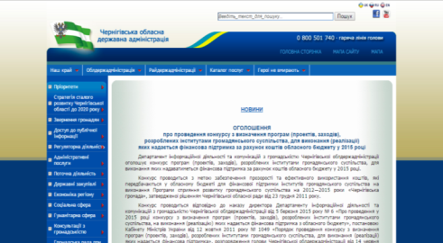
Де знайти останні новини про конкурс проектів?
Сайт Чернігівської ОДА / Консультації з громадськістю / Конкурс проектів для ІГС … “ Чернігівська громада ”

Slide 18
Конкурс з визначення програм (проектів, заходів), розроблених громадськими організаціями, для виконання (реалізації), яких надається фінансова підтримка за рахунок коштів обласного бюджету у 2015 році
Чернігівська обласна державна адміністрація
Департамент інформаційної діяльності та комунікацій з громадськістю

